Slide 1
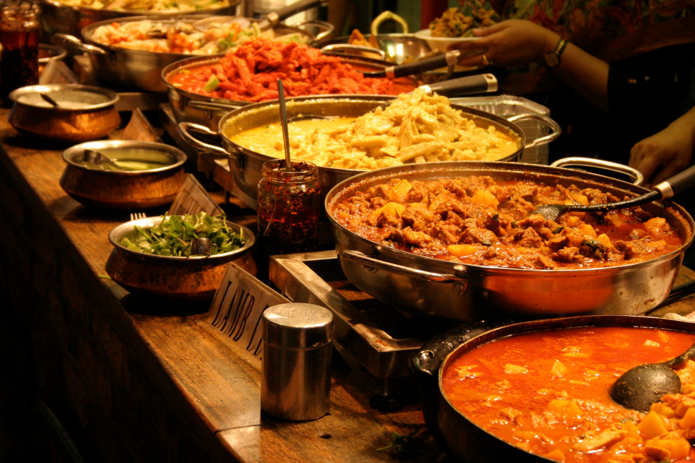
푸짐이
박호준 김주영 홍경택 김원현

Slide 2
CONTENTS
1
사이트 정의
2
MISSION
3
구조도
4
ERD / UML / Flow Chart
5
프로젝트 일정

Slide 3
사이트 정의

Slide 4


밴치 마킹
Notes:
자본주의는 자유주의를 실현하기위한 경제체제를 의미합니다. 자본주의의 기본 삼요소에는 재산권, 법치주의, 개인의 선택권이 있습니다. 다시 말해 법이라는 틀안에서 각자의 재산에 대한 권리를 가지고 자신에게 유리한 이익을 선택할수 있는 체제를 의미합니다.
우리는

Slide 5
정의
종류,
모바일 식권 플랫폼
푸짐이
모바일 식권 플랫폼 기반의
식단 관리 서비스
타겟,
강남역 일대에서 주기적으로 점심을 해결하는 직장인 or 학원생
개발 이유,
종이 식권 대체 / 음식점 상세 정보 제공 / 식대 및 식단 관리
Notes:
자본주의는 자유주의를 실현하기위한 경제체제를 의미합니다. 자본주의의 기본 삼요소에는 재산권, 법치주의, 개인의 선택권이 있습니다. 다시 말해 법이라는 틀안에서 각자의 재산에 대한 권리를 가지고 자신에게 유리한 이익을 선택할수 있는 체제를 의미합니다.
우리는

Slide 6
MISSION

Slide 7










MISSION
모바일 식권 플랫폼 기반의 식단 관리 서비스
효율적인 UI
DB 구축
개인 맞춤 서비스
다양한 차트를 활용
모바일 식권 사용자
개인 식단 데이터 누적
데이터의 시각화
폭넓고 다양한 제휴지점
빅데이터 분석 활용
단순한 구조 및 기능
DB 구축 및 관리
영양 컨설팅 서비스 제공

Slide 8
구조도

Slide 9
팀 구조도
팀장
박호준
기획 및 디자인
개발
팀 전원
팀 전원
팀장
결제 시스템 개발
식당 관리자 기능 구현
서버 설정
소스 관리
DB 설계 및 관리
식당 정보 및 이벤트 관리 기능 구현
회원 관리 기능 구현
김원현
홍경택
김주영
박호준
Notes:
자본주의는 자유주의를 실현하기위한 경제체제를 의미합니다. 자본주의의 기본 삼요소에는 재산권, 법치주의, 개인의 선택권이 있습니다. 다시 말해 법이라는 틀안에서 각자의 재산에 대한 권리를 가지고 자신에게 유리한 이익을 선택할수 있는 체제를 의미합니다.
우리는

Slide 10

메뉴 구조도
Main
회원 가입
로그인
제휴 조르기
HOME
마이 페이지
식당 정보
이벤트 캘린더
식권 구매
식당 관리자
1. 내쿠폰
1. 매출 정보
2. 관 심
2. 캘린더
3. 캘린더
3. 정보 수정
4. 식권 선물
4. 메뉴 수정
5. 수 정
5. 후기 보기
Notes:
자본주의는 자유주의를 실현하기위한 경제체제를 의미합니다. 자본주의의 기본 삼요소에는 재산권, 법치주의, 개인의 선택권이 있습니다. 다시 말해 법이라는 틀안에서 각자의 재산에 대한 권리를 가지고 자신에게 유리한 이익을 선택할수 있는 체제를 의미합니다.
우리는

Slide 11
화면 상세 내역도

Slide 12
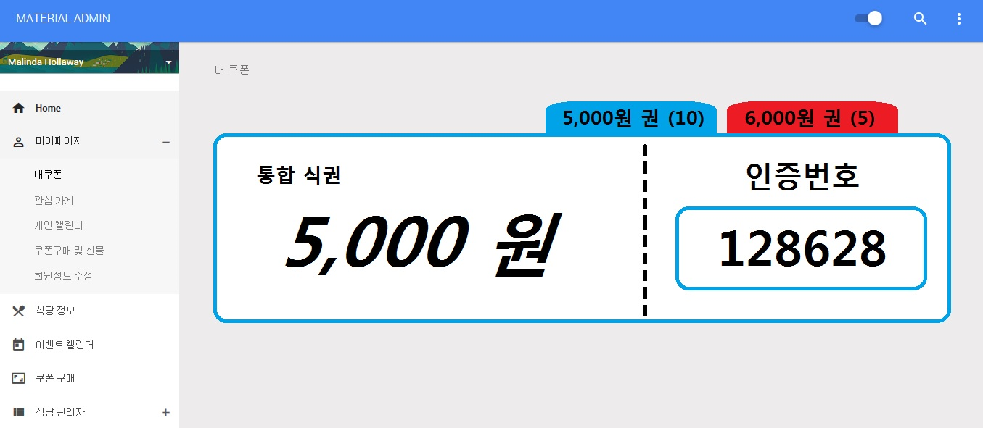
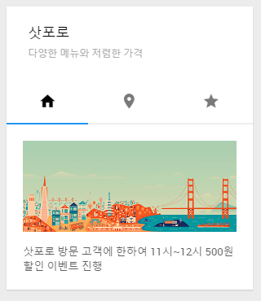
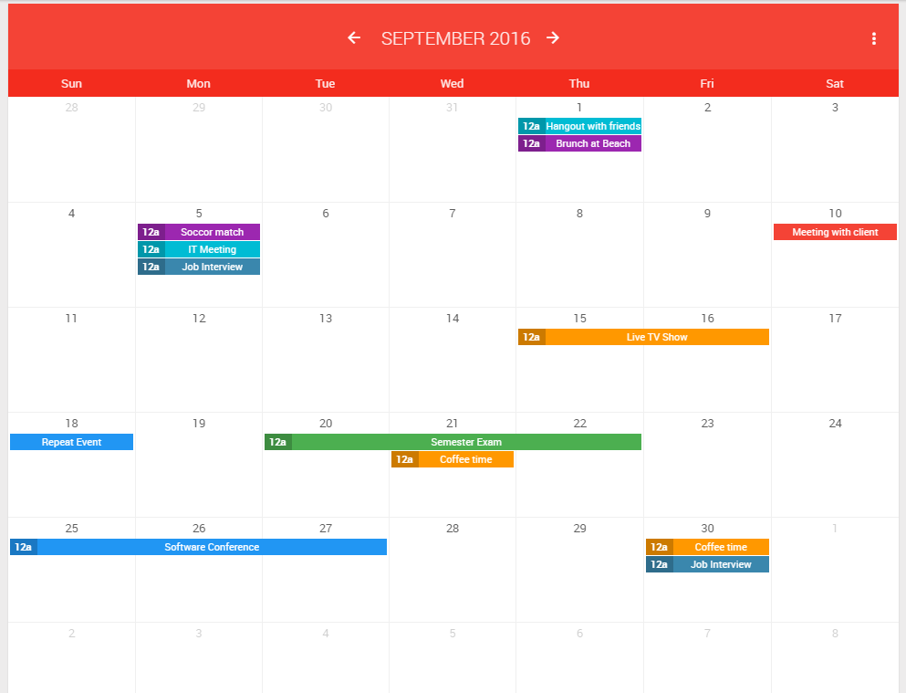
소식 알림이
소식 알림이
추천 이벤트 / 관심 이벤트
이벤트 일정

Slide 13
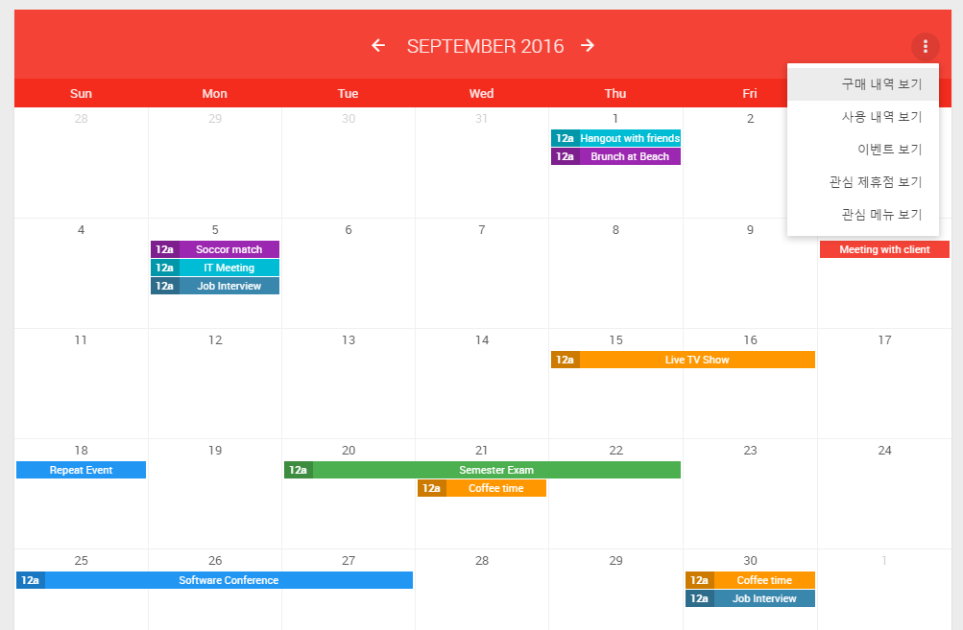
소식 알림이
소식 알림이
이벤트 일정

Slide 14


소식 알림이
이벤트 일정

Slide 15
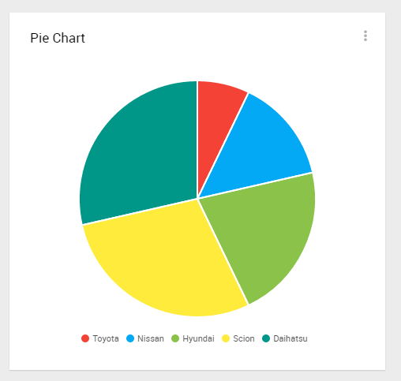
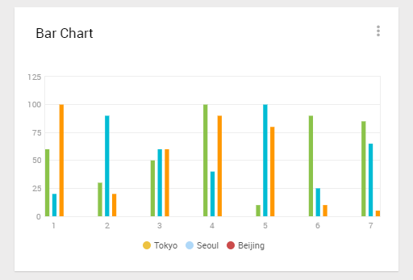
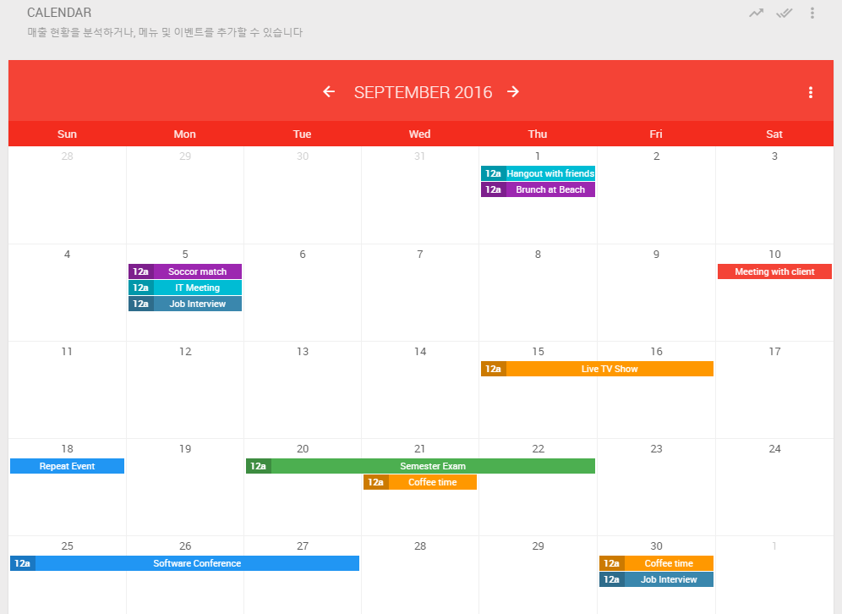
Notes:
메뉴 선호도 /

Slide 16
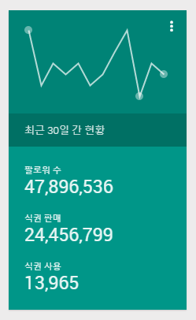
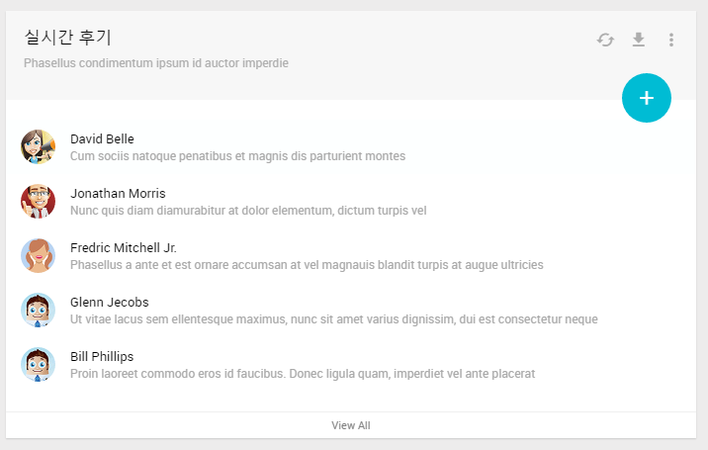
식당 관리자
매출 현황

Slide 17
ERD / UML / Flow Chart

Slide 18
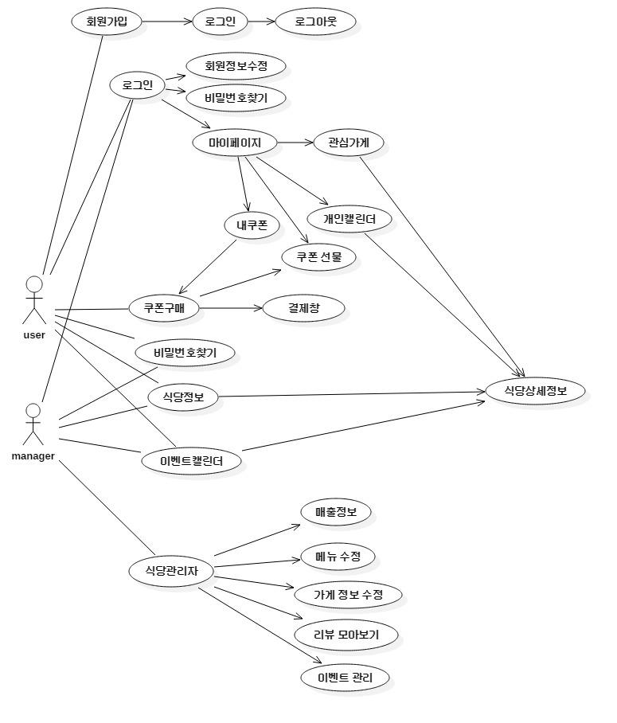
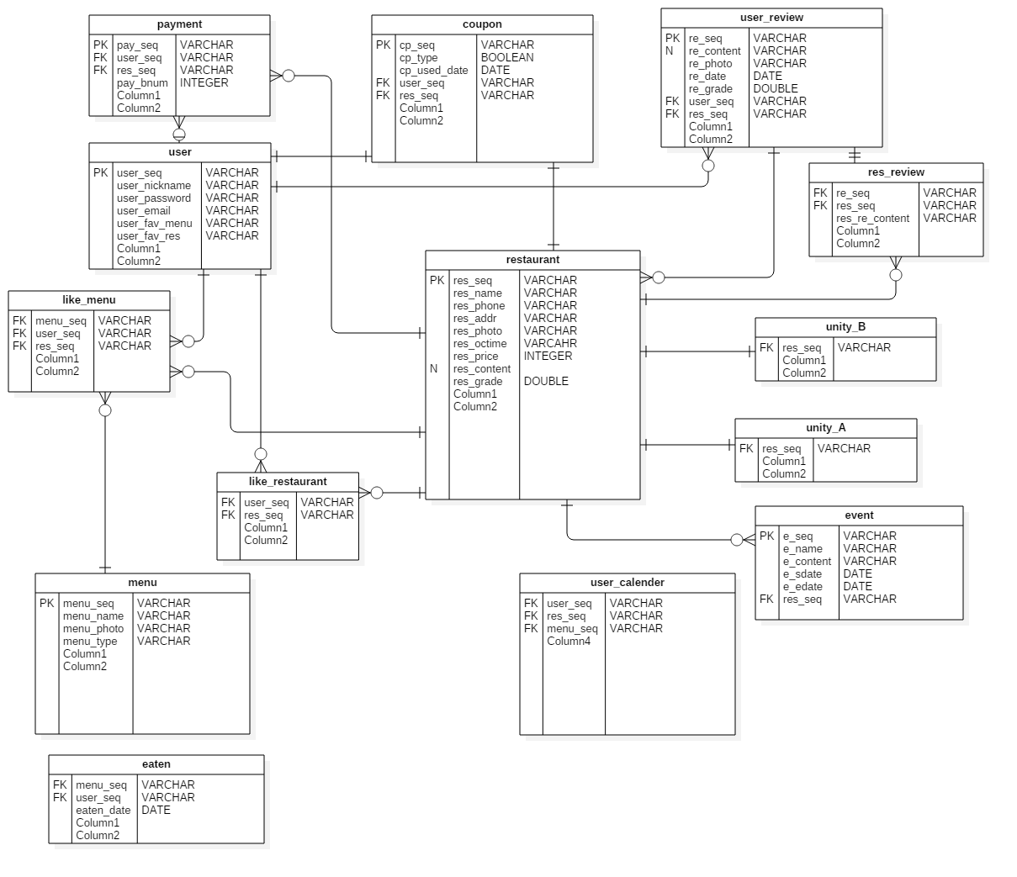
ERD/UML
Notes:
자본주의는 자유주의를 실현하기위한 경제체제를 의미합니다. 자본주의의 기본 삼요소에는 재산권, 법치주의, 개인의 선택권이 있습니다. 다시 말해 법이라는 틀안에서 각자의 재산에 대한 권리를 가지고 자신에게 유리한 이익을 선택할수 있는 체제를 의미합니다.
우리는

Slide 19
Flow Chart
쿠폰 구매
회원 유입
5,000원권 구매
결
재
완
료
5,000원권 사용
Web-Serf
6,000원권 구매
6,000원권 사용
방문자
회원
구매내역 업데이트
추 천
5,000원권 선물
5,000원권 선물 사용
회원 가입
6,000원권 선물
6,000원권 선물 사용
이벤트 적용
이벤트
식권 사용 flow
Notes:
자본주의는 자유주의를 실현하기위한 경제체제를 의미합니다. 자본주의의 기본 삼요소에는 재산권, 법치주의, 개인의 선택권이 있습니다. 다시 말해 법이라는 틀안에서 각자의 재산에 대한 권리를 가지고 자신에게 유리한 이익을 선택할수 있는 체제를 의미합니다.
우리는

Slide 20
Flow Chart
식당 정보 관리
매출 정보 확인
식당 관리자 유입
가게 메뉴 업로드
Web-Serf
가게 정보 수정
추 천
방문자
식당 관리자
웹 프로모션
후기 모아보기
댓글 달기
회원 가입
이벤트 설정
식권 이용 확인
식권 번호 입력
식당 관리 flow
Notes:
자본주의는 자유주의를 실현하기위한 경제체제를 의미합니다. 자본주의의 기본 삼요소에는 재산권, 법치주의, 개인의 선택권이 있습니다. 다시 말해 법이라는 틀안에서 각자의 재산에 대한 권리를 가지고 자신에게 유리한 이익을 선택할수 있는 체제를 의미합니다.
우리는

Slide 21
프로젝트 일정

Slide 22
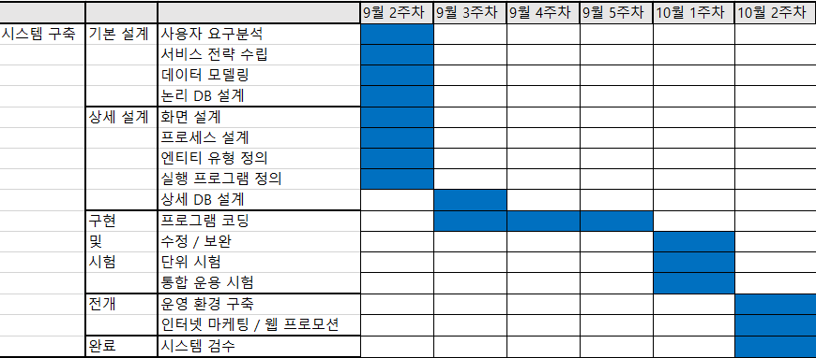
프로젝트 일정
Notes:
자본주의는 자유주의를 실현하기위한 경제체제를 의미합니다. 자본주의의 기본 삼요소에는 재산권, 법치주의, 개인의 선택권이 있습니다. 다시 말해 법이라는 틀안에서 각자의 재산에 대한 권리를 가지고 자신에게 유리한 이익을 선택할수 있는 체제를 의미합니다.
우리는

Slide 23
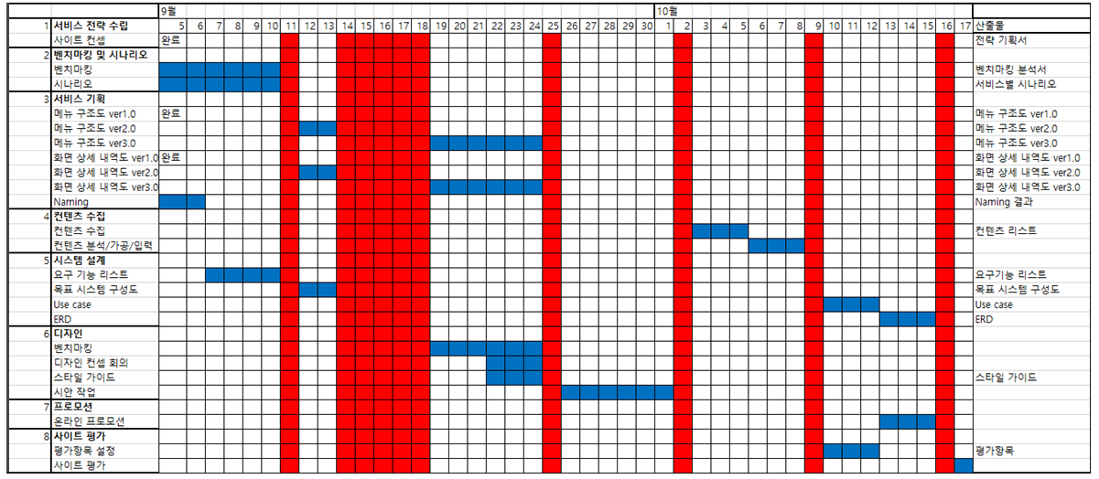
프로젝트 세부 일정
Notes:
자본주의는 자유주의를 실현하기위한 경제체제를 의미합니다. 자본주의의 기본 삼요소에는 재산권, 법치주의, 개인의 선택권이 있습니다. 다시 말해 법이라는 틀안에서 각자의 재산에 대한 권리를 가지고 자신에게 유리한 이익을 선택할수 있는 체제를 의미합니다.
우리는

Slide 24
THANK YOU
읽어주셔서 감사합니다.

